Slide 1
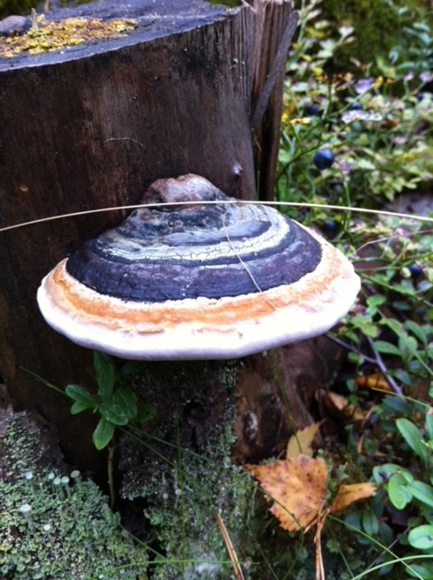
OPS, MOK, toiminnallinen opetus, aktivoiva opetus, oppiaineintegraatio
Mari Kääpä
mari.p.kaapa@jyu.fi

Slide 2
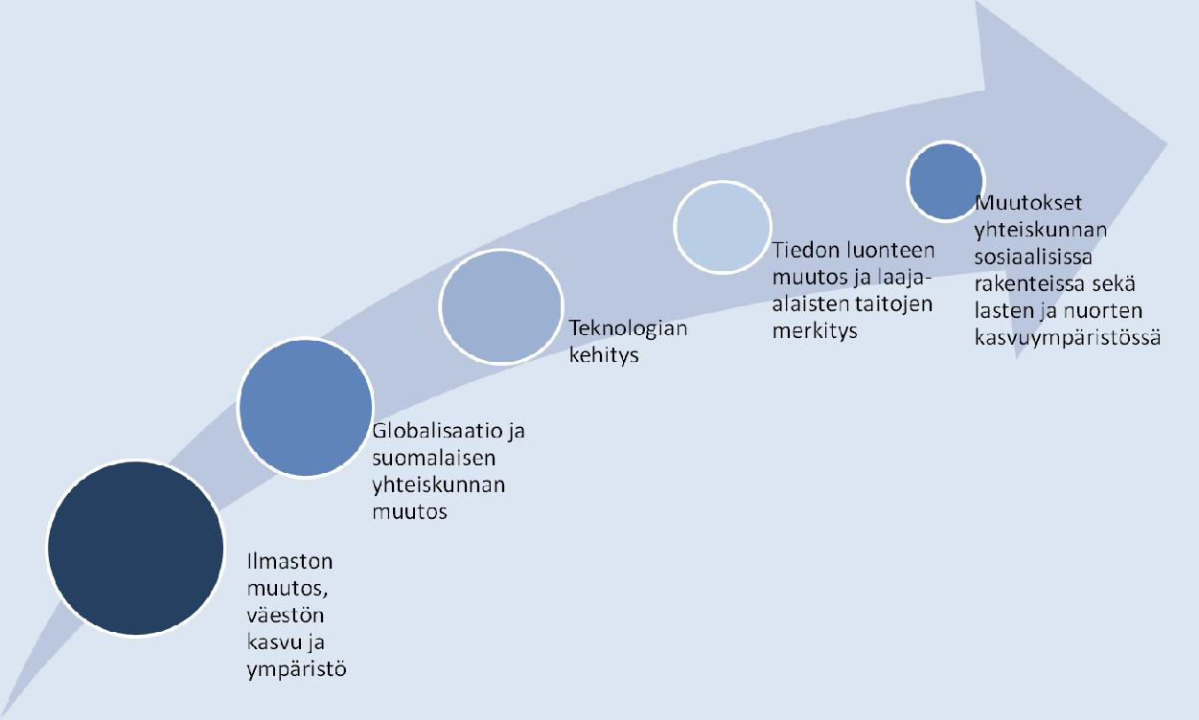
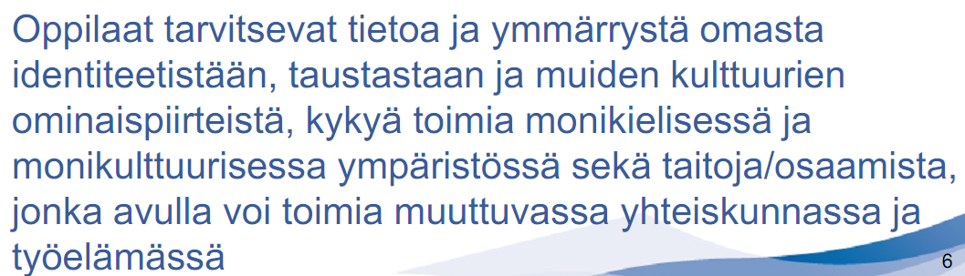
OPSia uudistetaan noin 10 vuoden välein
-> yhteiskunta, elinolot, kulttuuri jne. muuttuvat ja luovat tarpeen kehittää koulutusta
Miten nämä muutokset näkyvät OPSissa?
Notes:
Mihin yhteiskunnallisiin muutoksiin tässä viitataan? Miten nämä asiat näkyvät/konkretisoituvat OPSissa?

Slide 3
Tommi Kinnusen kolumni (6.1.2020)
KUKA KOULUISSA OPETTAA JA MITÄ?
”Peruskouluun tuntuu kohdistuvan paljon uudistamisvaateita. Jokainen, joka yhä vähänkin muistaa omat kansakouluaikansa, tuntuu tietävän nykykoulun puutoskohdat, ja osaa sujuvasti vaatia opetettavaksi sellaisia taitoja, joita ilman on itse joutunut elämänsä kulkemaan.
Nykyistä peruskoulun opetussuunnitelmaa laadittaessa eri yhteisöt saivat ottaa kantaa siihen, mitä kouluissa tulisi opettaa. Suomen Akatemian mukaan lapsille pitäisi opettaa intuitiota ja erään elämäntapavalmentajan mielestä taas kouluissa tulisi kertoa, miten toteuttaa unelmat ja löytää elämän tarkoitus. Kiinteistöliitto ehdotti opetettavaksi asunto-osakeyhtiön toimintaa ja päätöksentekoa perustamalla kouluihin kuvitteellisia asunto-osakeyhtiöitä ja käymällä läpi niiden vuosikalentereita. Ehdotettu on myös seuratansseja, vanhustenhoitoa, tunneälyä ja alkoholietikettiä.”
https://yle.fi/uutiset/3-11014114
Notes:
Yrittäjyyskasvatus, sijoittamisen opit… Toisaalta lehtien palstoilla toivotaan asioita, jotka jo perusopetuksessa toteutuvat, esim. ensiapu, tunne- ja vuorovaikutustaidot.

Slide 4

”Onko kaikki opettajat lukeneet tuon?”
https://www.oph.fi/download/163777_perusopetuksen_opetussuunnitelman_perusteet_2014.pdf
https://www.oph.fi/fi/koulutus-ja-tutkinnot/perusopetuksen-opetussuunnitelman-ydinasiat

Slide 5
Perusopetuksen opetussuunnitelman perusteet (OPS 2014)
YLEINEN OSA:
1) Paikallinen opetussuunnitelma
2) Perusopetus yleissivistyksen perustana: opetuksen järjestämistä ohjaavat velvoitteet, arvoperusta, oppimiskäsitys, paikallisesti päätettävät asiat
3) Tehtävä ja yleiset tavoitteet
4) Yhtenäisen perusopetuksen toimintakulttuuri
5) Oppimista ja hyvinvointia edistävän koulutuksen järjestäminen
6) Oppimisen arviointi
7) Oppimisen ja koulunkäynnin tuki
8) Kieleen, kulttuuriin ja maailmankatsomukseen liittyviä erityiskysymyksiä
OPPIAINEKOHTAISET OSAT:
9) Eri oppiaineiden tavoitteet ja opetuksen keskeiset sisällöt

Slide 6
Perusopetuksen arvopohja → Onko muuttunut?
OPS 2004
ihmisoikeudet, tasa-arvo, demokratia, luonnon monimuotoisuuden ja ympäristön elinkelpoisuuden säilyttäminen sekä monikulttuurisuuden hyväksyminen
OPS 2014
Oppilaan ainutlaatuisuus ja oikeus hyvään opetukseen
Ihmisyys, sivistys, tasa-arvo ja demokratia
Kulttuurinen moninaisuus rikkautena
Kestävän elämäntavan välttämättömyys

Slide 7

Perusopetuksen tehtävä (OPS 2014)
Kasvatus- ja opetustehtävä
Tavoitteena on tukea oppilaiden kasvua ihmisinä ja yhteiskunnan jäseninä sekä opettaa tarpeellisia tietoja ja taitoja.
Perusopetus tuottaa kaikille saman jatko-opintokelpoisuuden.
Laaja-alainen osaaminen tarkoittaa:
tietojen, taitojen, arvojen, asenteiden ja tahdon muodostamaa kokonaisuutta.
kykyä käyttää tietoja ja taitoja tilanteen edellyttämällä tavalla
tiedon- ja taidonalat ylittävää ja yhdistävää osaamista. (OPS 2014)
Notes:
Liikunnassakin kasvatus- ja opetustehtävä, ei opita vain liikkumaan. Liikunta mitä suurimmassa määrin liikuntakasvatusta ja kasvatusta liikkumaan. Esim. sääntöjen noudattaminen, toisten kunnioittaminen, huomioiminen ja auttaminen. Tunnesäätelyn oppiminen -> voittaminen/häviäminen, tunteiden ilmaiseminen.

Slide 8
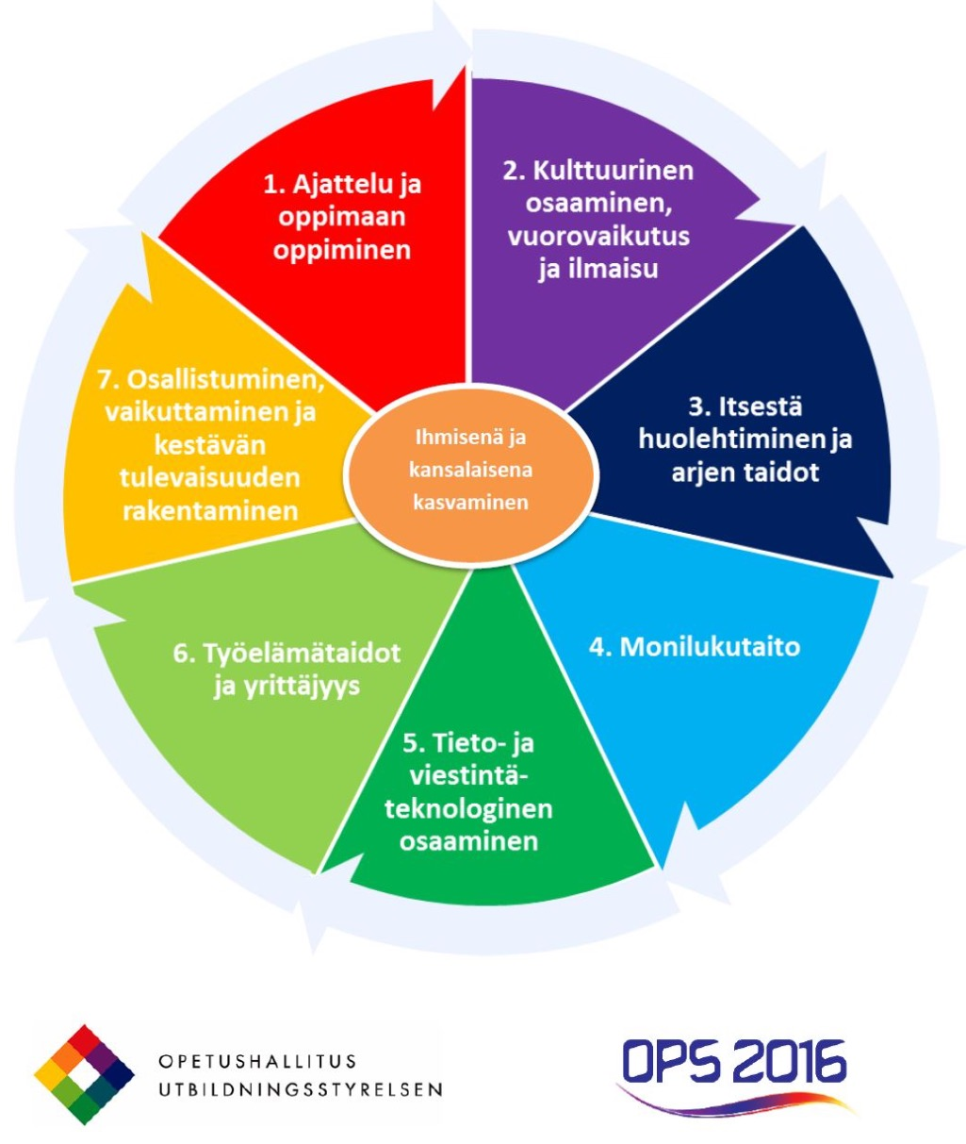
Tavoitteena laaja-alainen osaaminen.
Notes:
Miten voisi näkyä liikunnassa?

Slide 9
Mikä on sinun käsityksesi perusopetuksen tehtävästä?
Valitse seuraavasta kuvasta 3 mielestäsi tärkeintä tehtävää ja lisäksi 3 vähiten tärkeintä tehtävää?
Kuva perustuu opettajien, oppilaiden ja koulun muun henkilökunnan näkemyksiin koulun tehtävästä (Hakala, L. 2011. Väitös, HY)

Slide 11
OPPIMISKÄSITYS (OPS2014)
Koulutyö perustuu oppimiskäsitykseen, jossa korostuu oppijan toimijuus ja osallisuus, tavoitteellisen oppimisen taito
Oppimisen ilo ja yhdessä oppiminen
Tietojen ja taitojen oppiminen on kumuloituvaa
Monipuolinen, myönteinen ja kannustava palaute on keskeinen osa oppimista
MONIPUOLISET OPPIMISYMPÄRISTÖT JA TYÖTAVAT
Luokkahuoneen lisäksi käytetään myös koulun ulkopuolisia ympäristöjä: liikutaan luonnossa ja vieraillaan esimerkiksi museoissa tai yrityksissä.
Jokaisen oppiaineen opetuksessa käytetään monipuolisia työtapoja siten, että oppilaat oppivat myös erilaisia taitoja niiden myötä. Teknologialla on yhä suurempi merkitys koulun arjessa.

Slide 12
OPETUSSUUNNITELMAN KESKEISIÄ KÄSITTEITÄ
ITSEOHJAUTUVUUS
Tarkoittaa, että oppilasta kannustetaan tekemään itse, ohjataan asettamaan tavoitteita ja ratkomaan ongelmia.
Ohjaaminen omatoimisuuteen vs. oppilaan jättäminen oppimaan ”yksin”.
ILMIÖOPPIMINEN JA OPETUKSEN EHEYTTÄMINEN
Opetuksessa lähtökohtana oikean elämän ilmiöt (ei niinkään teoria tai tieteenalat)
Opetetaan kokonaisuuksia, eri oppiaineiden näkökulmia yhdistellen ja tutkivan oppimisen menetelmiä soveltaen.
https://www.oph.fi/fi/uutiset/2018/mita-opetussuunnitelman-perusteissa-sanotaan-itseohjautuvuudesta-digitalisaatiosta-ja
Notes:
Mitä keinoja opetuksen eheyttämiseen on olemassa?

Slide 13
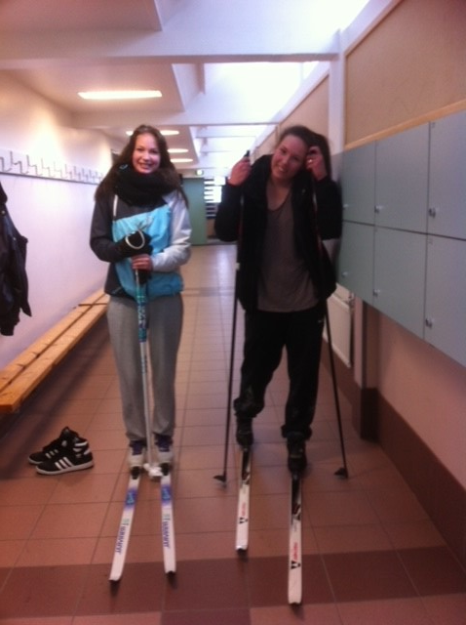
OPETUKSEN EHEYTTÄMINEN?
Sama teema kahdessa tai useammassa oppiaineissa samanaikaisesti tai peräkkäin
Teemapäivät, projektit, tapahtumat, kampanjat, opintokäynnit, leirikoulut, retket jne.
Monialaiset oppimiskokonaisuudet
Kokonaisopetus, jossa kaikki opetus toteutetaan eheytettynä (OPS 2014)

Slide 14
Move!:a fyysiikan tunneilla Newtonin opein
(Liito 2/2020: Kääpä & Nevanpää)
Opetuskokeilu 8. luokan oppilaille -> yhdistämällä fysiikan ja liikunnan oppisisältöjä.
Move! -toimintakykymittausten tarkastelu 8. luokan fysiikan opetussuunnitelman sisältöjen avulla oli opetusta eheyttävä ja oppilaita hyödyntävä opetuskokonaisuus.
Opetuskokeilu painottui toiminnalliseen pistetyöskentelyyn, jonka aikana fysiikan ilmiöitä tarkasteltiin pääosin työkorttien avulla.
Opetuskokeilun jälkeen, oppilailta selvitettiin opetuskokeilun hyödyllisyyttä ja vaikutusta Move! -mittaustilanteeseen.

Slide 15
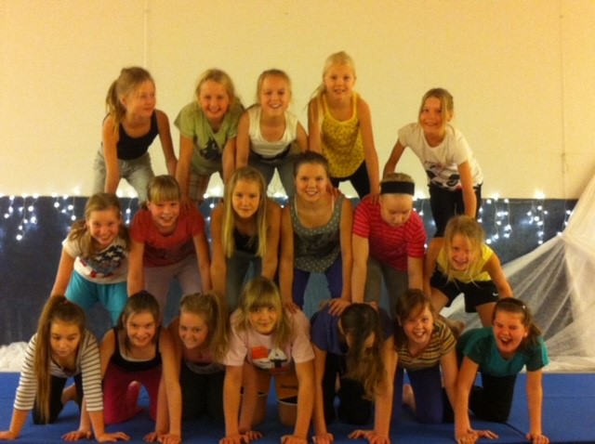
MONIALAISET OPPIMISKOKONAISUUDET (OPS2014)
  ”Opetuksen järjestäjä huolehtii siitä, että oppilaiden opintoihin sisältyy vähintään yksi monialainen oppimiskokonaisuus lukuvuodessa.”
  ”Oppimiskokonaisuuksien tarkoituksena on käsitellä toiminnallisesti oppilaiden kokemusmaailmaan kuuluvia ja sitä avartavia asioita. Oppilaiden osallistuminen suunnitteluun on välttämätöntä.”
  ”Monialaisten oppimiskokonaisuuksien suunnittelu ja toteuttamien edellyttää yhteistyötä eri oppiaineiden kesken sekä koulun muun toiminnan hyödyntämistä. Kaikki oppiaineet ovat vuorollaan mukana toteuttamisessa kulloisenkin kokonaisuuden edellyttämällä tavalla.”
https://peda.net/jyvaskyla/lehtisaarenkoulu/oppilaalle/peliviikot/up2

Slide 16
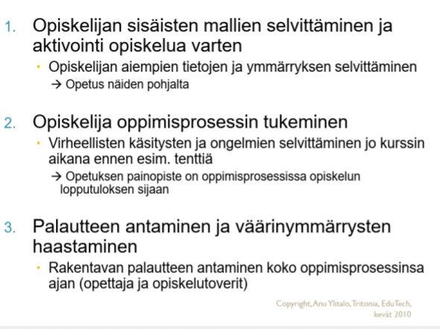
Aktivoivan opetuksen periaatteita

Slide 17
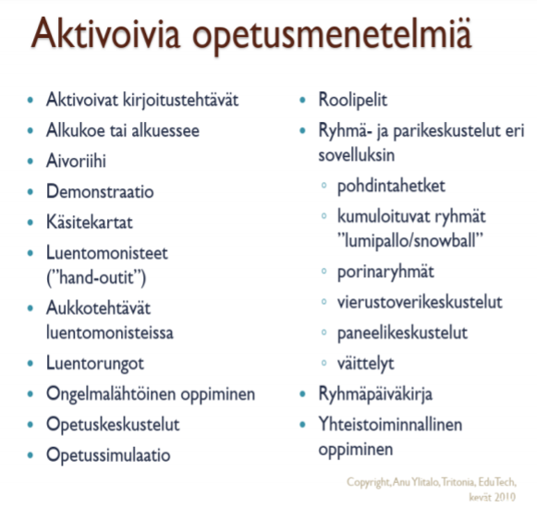
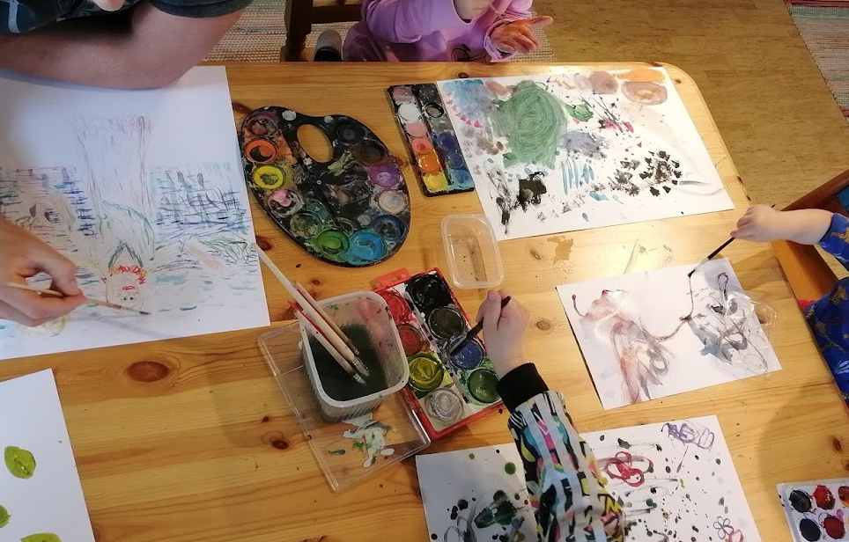
Erityisen toimivia terveyskasvatuksessa, jossa oppilaslähtöisyys korostuu!

Slide 18
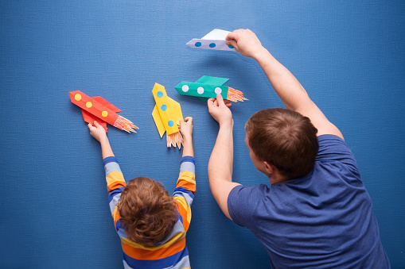
Toiminnallinen oppiminen
Perusopetuksen opetussuunnitelmassa painotetaan työtapojen toiminnallisuutta.
Toiminnallisuudella tarkoitetaan oppilaan toiminnan ja ajatuksen
aktiivisuutta, osallistumista, kokemuksellisuutta ja oppilaiden välistä vuorovaikutusta.
Toiminnalliset opetusmenetelmät voivat olla esimerkiksi
  ryhmätöitä, väittelyitä, leikkejä, projektitöitä,
draamaa, roolileikkejä, tutkimustehtäviä tai yhteistoiminnallista oppimista.
todettu tehokkaiksi oppimismenetelmiksi, koska niiden avulla oppilas osallistuu oppimisprosessiin aktiivisesti. (Graczykym.2000; Sahlberg& Leppilampi1994.)
Terveystiedossa/ terveyskasvatuksessa todella hyvä työtapa (opetuksen tehtävänä kehittää sosiaalisia ja toiminnallisia valmiuksia)!

Slide 19
Toiminnallinen oppiminen
Toiminnallisissa tehtävissä oppilaat keskustelevat paljon, joutuvat harjoittelemaan toisten huomioon ottamista, ristiriitojen ratkaisemista, joustamista, toisten kuuntelemista ja argumenttiensa perustelemista. (HUOM: Siksi toimivia sosiaalisia taitoja harjoteltaessa!!)
  Sisältöjä pohtiessaan he harjoittelevat samalla monia sosiaalisia taitoja.
Ryhmän turvallisuuden aste vaikuttaa siihen, millaisia toiminnallisia harjoituksia voidaan tehdä. (Siponen, U. 2005. )
Myös liikunnan avulla oppiminen voidaan laskea yhdeksi toiminnallisen oppimisen menetelmistä.
(esim. https://www.liikkuvakoulu.fi/ideat/toiminnallinen-oppiminen-paperilta-tavaksi )

Slide 20
Huom:
Kun puhutaan toiminnallisesta oppimisesta, kyseessä ei ole välipala liikkuminen oppimistehtävien välillä (joka sekin on koulupäivän liikunnallistamista), vaan tällöin toimintaa hyödynnetään varsinaisen oppimistavoitteen saavuttamiseksi.
Toiminnallisessa tavassa toteuttaa opetusta on helpompi huomioida kaikenlaiset oppijat ja heidän oppimisen tapansa.
Se antaa mahdollisuuden näyttää osaamistaan myös niille lapsille, joilla on haasteita näyttää osaamistaan perinteisillä tavoilla.

Slide 21
Lisää toiminnallisia vinkkejä..
Lisää toiminnallisia vinkkejä mm. seuraavissa lähteistä:
- Aalto, M Ryppäästä ryhmäksi. Turvallisen ryhmän rakentaminen.
- Aalto, M Hyvä. X. Ryhmä. X. Toimintakokemusaineisto kouluille.
- Aalto, M X.taasia. Toimintakokemusaineisto nuorisotyöhön.
- Leskinen, E Ryhmä toimimaan. Vinkkejä tutustumiseen, oppimiseen ja yhteistyöhön. -
Linnossuo, O Hyva, paha ja hauska: Tehtäviä ja ryhmätyöharjoituksia lasten ja nuorten kasvutyöskentelyyn. - Nykänen, M. & Honkanen, L Leija. Toiminnallisia harjoituksia peruskouluun.
- Sahlberg,P.& Leppilampi, A Yksinään vai yhteisvoimin? Yhdessäoppimisen mahdollisuuksia etsimässä.

Slide 22
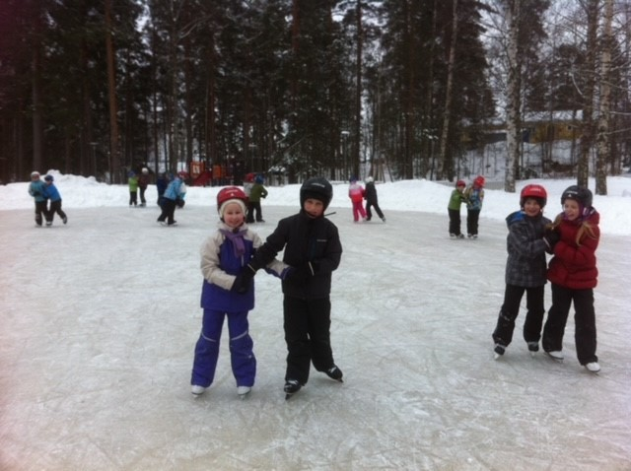

KOULUN TOIMINTAKULTTUURI (OPS2014)
Mitä on toimintakulttuuri?
Missä toimintakulttuuri näkyy?
KOULU KASVATTAA ESIMERKILLÄÄN
Notes:
Miksi nämä kuvat?

Slide 23
KOULUN TOIMINTAKULTTUURI (OPS2014)
Historiallisesti ja kulttuurisesti muotoutunut tapa toimia
Muodostuu säädöksistä ja paikallisista suunnitelmista, johtamisrakenteista, työn organisoinnista, oppimiskäsityksestä ja pedagogiikasta, vuorovaikutuksesta ja ilmapiiristä.
Oppilaat kasvavat koulun toimintakulttuurissa ja omaksuvat huomaamattaankin sen arvoja, asenteita ja tapoja sekä vuorovaikutus- ja kielenkäyttömalleja = tiedostettua ja tiedostamatonta.
Toimintakulttuuri vaikuttaa kaikkien päivittäiseen hyvinvointiin.
OPSissa ohjataan koulun toimintakulttuurin kehittämistä useilla teemoilla (Oppiva yhteisö, Hyvinvoiva ja turvallinen arki, Vuorovaikutus ja monipuolinen työskentely, Kulttuurinen moninaisuus ja kielitietoisuus…)

Slide 24
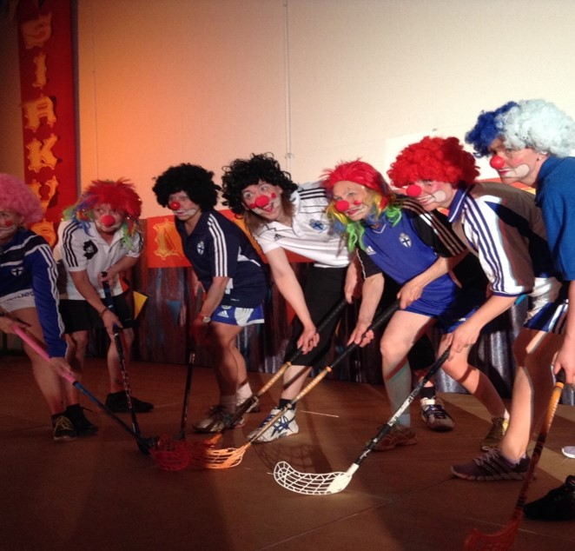
ESIMERKKI: Hyvinvointi ja turvallinen arki koulun toimintakulttuurissa
Liikkuminen sekä mielen hyvinvointia edistävät yhteiset toiminnat ovat luonteva osa jokaista koulupäivää.
Kiusaamista, väkivaltaa, rasismia tai muuta syrjintää ei hyväksytä ja epäasialliseen käytökseen puututaan.
Koulutyössä pyritään arjen ennakoitavuuteen ja kiireettömyyteen.
Kuulluksi tuleminen ja oikeudenmukaisuuden kokemus rakentavat luottamusta.
Hyväksyvä ilmapiiri, hyvät sosiaaliset suhteet sekä ympäristön viihtyisyys edistävät työrauhaa.

Slide 25
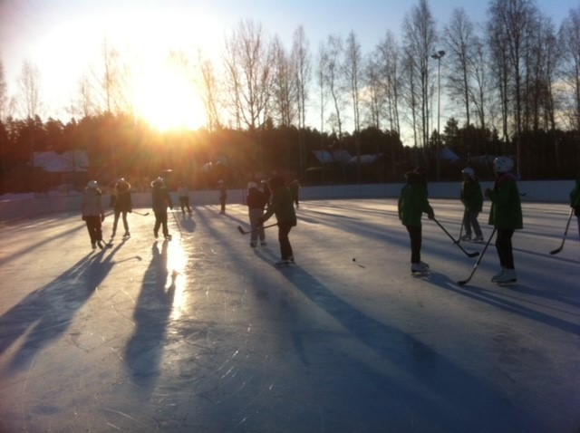
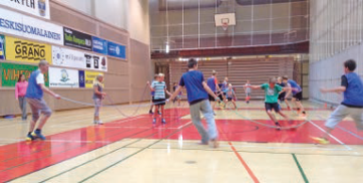
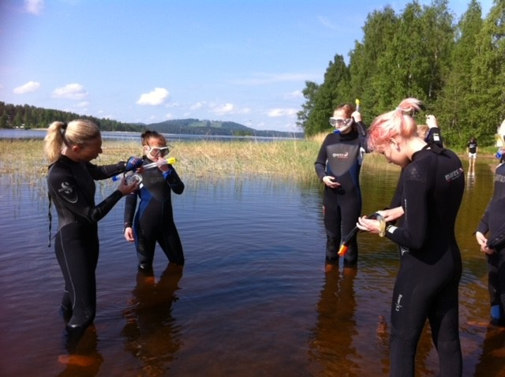
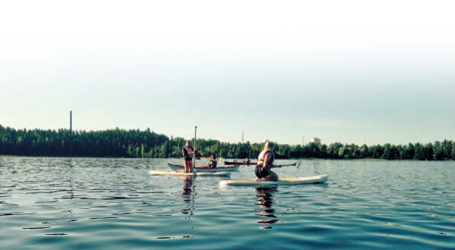
LIIKUNTA PERUSOPETUKSESSA
Liikunnan tehtävä perusopetuksessa?
Notes:
Keskustelu: Mikä on liikunnan tehtävä? (muistele tai keksi itse)

Slide 26
LIIKUNTA PERUSOPETUKSESSA (OPS2014)
Liikunta oppiaineen ensimmäinen lause (OPS2014, 7-9lk)
”Liikunnan opetuksen tehtävänä on vaikuttaa oppilaiden hyvinvointiin tukemalla fyysistä, sosiaalista ja psyykkistä toimintakykyä sekä myönteistä suhtautumista omaan kehoon.”
”Oppiaineessa tärkeitä ovat yksittäisiin liikuntatunteihin liittyvät positiiviset kokemukset ja liikunnallisen elämäntavan tukeminen.”

Slide 27
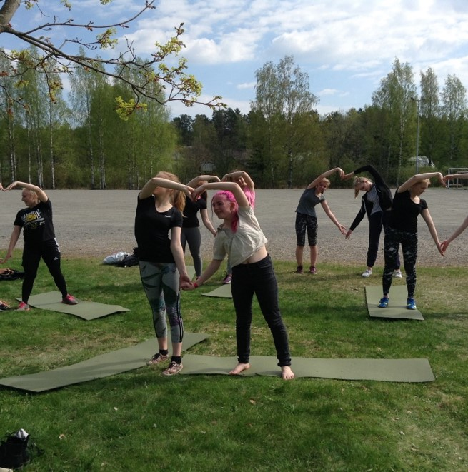
LIIKUNTA PERUSOPETUKSESSA (OPS2014)
Opetus perustuu eri vuodenaikojen ja paikallisten olosuhteiden tarjoamiin mahdollisuuksiin. Liikunnassa hyödynnetään koulun tiloja, lähiliikuntapaikkoja ja luontoa monipuolisesti.
Oppitunneilla korostuvat kehollisuus, fyysinen aktiivisuus ja yhdessä tekeminen.
Turvallisuus, tasa-arvo, yhteisöllisyys, eettisesti kestävä toiminta.

Slide 28
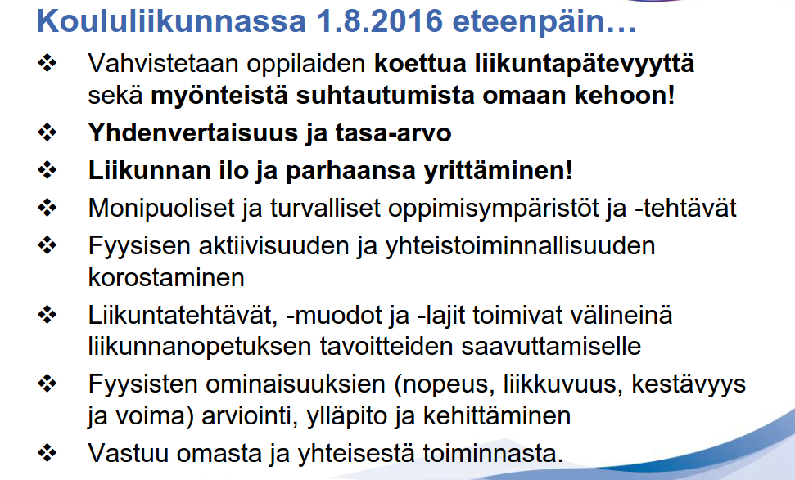
Lähde: Matti Pietilä, OPH

Slide 29
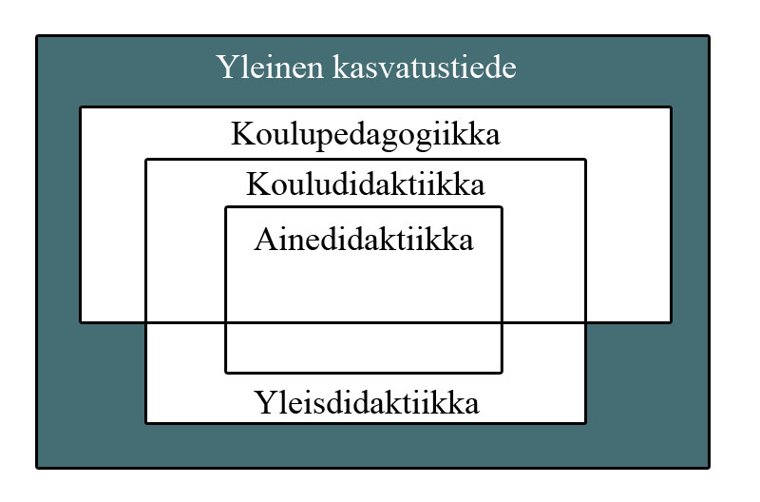
Didaktiikka
Didaktiikka sana tulee kreikankielisestä sanasta didascalia, joka tarkoittaa opetusrunoa. Alkujaan didaktiikasta käytettiin suomennosta opetusoppi.
Didaktiikka on oppi opetuksesta, kun taas pedagogiikka ajatellaan enemmän opiksi kasvatuksesta. Opetuksen keskeisiä osa-alueita ovat sisältö ja muoto, siis se, mitä ja miten opetetaan. Opetuksen sisältö määräytyy tiedonalojen mukaan, opetuksen muodolla tarkoitetaan opetuksessa käytettävää tapaa tai menetelmää.
Didaktiikassa tutkitaan opetustapahtumaa, opetusmenetelmiä sekä opetussuunnitelmia. Didaktiikka tutkii siis opetuksen tavoitteita, menetelmiä ja sisältöä sekä näiden välisiä suhteita (opetuksessa vallitsevien olosuhteita ja niiden vaikutuksia, opetuksen teoriaa, suunnittelua, toteutusta ja arviointia).
Didaktiikan suhde lähikäsitteisiin. Uljens, M. 1997

Slide 30
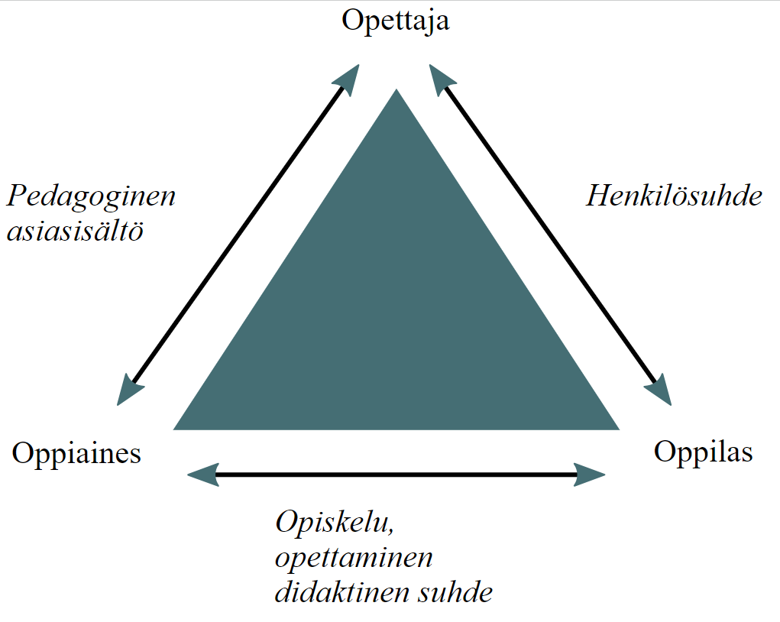
Liikunnan didaktiikka
Liikuntadidaktiikan käsitteet
Liikunnan ja urheilun opetusmenetelmät
Liikunnanopetuksen tavoitteet ja tuntisuunnitelma
Opetusmenetelmäteoriat
Oppilas- ja opettajalähtöiset opetustyylit
Instruktio, havainnointi, seuranta, arviointi ja palaute
Erilaiset oppimisympäristöt
Oppimisympäristön rakentaminen
Organisointi
Eriyttäminen ja integraatio
Eri liikuntamuotojen erityispiirteet ja niiden väliset yhteydet
Opetuskokeilut ja -harjoitukset
Eri liikuntamuodot
Ihmisen anatomia ja fysiologia

Slide 31
https://yle.fi/uutiset/3-10590750
Liikunnanopettaja halusi pois "väkisin hiihtämisestä" – nyt tunneilla suksitaan, mutta pelataan myös tietokilpailuja ja kuplafutista
Nykyliikuntatunneilla motoriset taidot ovat itse lajeja tärkeämpiä. Opetuksessa korostuu liikunnanriemu.
13.1.2019
Notes:
Katsotaan juttu (+video) ylen sivuilta…

Slide 32
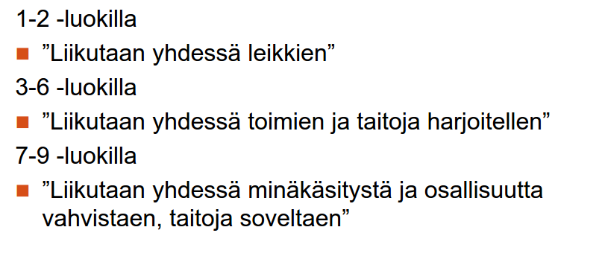
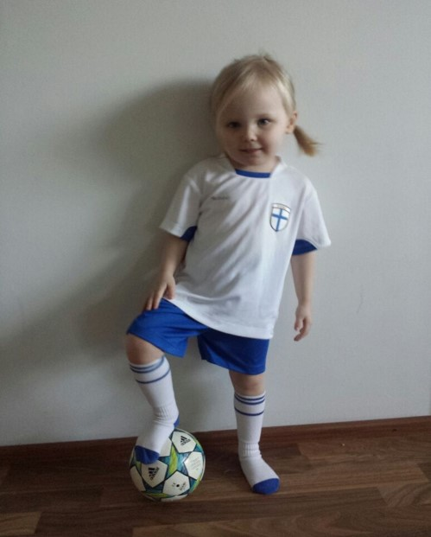
PERUSOPETUKSEN LIIKUNTA (OPS2014)
Notes:
1-2 motoristen perustaitojen oppiminen, sosiaaliset taidot ja yhteistoiminta
3-6 taitojen vakiinnuttaminen ja monipuolistaminen, valmiuksien luominen liikunnalliseen elämäntapaan
7-9 taitojen monipuolistaminen ja soveltaminen
Fyysisten ominaisuuksien harjoittaminen liikuntamuotojen ja lajien avulla
Myönteinen minäkäsitys ja oman kehon hyväksyminen
Omaehtoinen harrastaminen

Slide 33
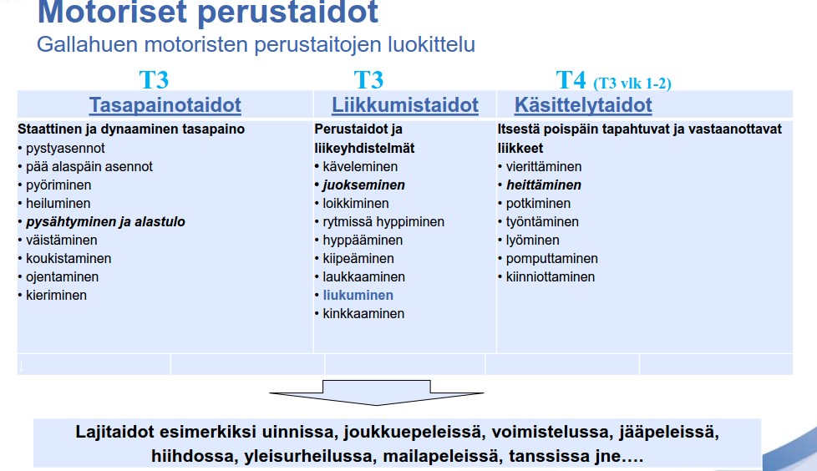
Notes:
Esimerkit fyysisen toimintakyvyn tavoitteista T3 ja T4 (7-9lk)
T3: Ohjata oppilasta harjoittelun avulla kehittämään tasapaino- ja liikkumistaitojaan, jotta oppilas osaa käyttää yhdistää ja soveltaa niitä monipuolisesti eri vuodenaikoina ja eri liikuntamuodoissa
T4: Ohjata oppilasta harjoittelun avulla kehittämään välineenkäsittelytaitojaan, jotta oppilas osaa käyttää, yhdistää ja soveltaa niitä monipuolisesti erilaisissa oppimisympäristöissä, eri välineillä, eri vuodenaikoina ja eri liikuntamuodoissa.

Slide 34
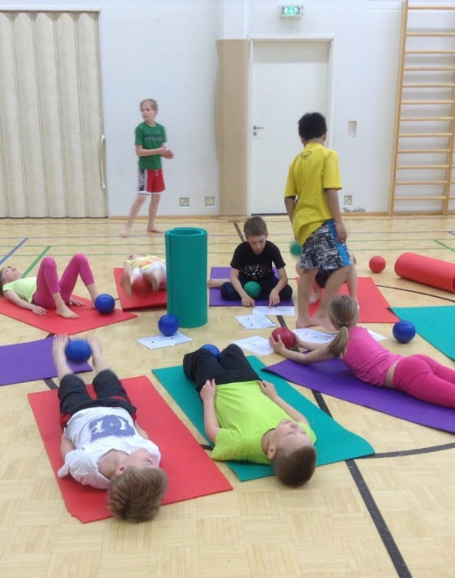
LIIKUNTA PERUSOPETUKSEN ERI VUOSILUOKILLA
Vuosiluokilla 1–2 korostuu motoristen perustaitojen leikinomainen oppiminen, liikuntaan liittyvät myönteiset kokemukset ja yhdessä tekeminen, jolloin harjoitellaan vuorovaikutustaitoja ja tunteiden ilmaisun säätelyä.
Vuosiluokilla 3–6 painopiste siirtyy perustaitojen vakiinnuttamiseen ja monipuolistamiseen. Liikunnallisen elämäntavan valmiudet kehittyvät, kun opetus on monipuolista, harjaannuttaa fyysisiä ominaisuuksia ja opetus tukee oppilaiden hyvinvointia, kasvua itsenäisyyteen ja osallisuuteen. Sosiaalisten taitojen oppiminen edelleen tärkeää. Oppilailta voidaan edellyttää oman kehitysvaiheensa mukaisesti osallistumista toiminnan suunnitteluun ja vastuulliseen toteuttamiseen.

Slide 35
Move!
Perusopetuksen 5. ja 8. vuosiluokkien oppilaille tarkoitettu fyysisen toimintakyvyn valtakunnallinen tiedonkeruu- ja palautejärjestelmä, jonka tietoja hyödynnetään laajoissa terveystarkastuksissa. http://www.edu.fi/move/mika_on_move
Keskeisenä tarkoituksena on kannustaa omatoimiseen fyysisestä toimintakyvystä huolehtimiseen.
Kohuttu kuntotesti sai puhtaat paperit – Move-mittausten viivajuoksua verrattiin sählypeliin: "Terveiden lasten liikuntaa ei pidä turhaan rajoittaa” https://yle.fi/uutiset/3-10415807
Notes:
Onko Move! tuttu? Onko ollut opinnoissa/harjoitteluissa/sijaistaessa?

